Slide 1
Профориентация в средней школе
Шенчукова Ирина Анатольевна,
Педагог-психолог МАОУ СОШ №4

Slide 2
Основные вопросы
Кем мне пойти
работать?
Что для меня
лучше?
Скажите…
Посоветуйте…

Slide 3
Сегодня у ребенка и его родителей есть два варианта действий
Первый
- надеяться только на собственные силы; всю информацию о методах психологической диагностики, о современной конъюнктуре рынка труда добывать и опробовать самим.
Второй
- обратиться за профессиональной консультацией к школьному психологу или в специализированный центр .

Slide 4
Стратегия №1
Самостоятельно провести мониторинг рынка труда и своими силами осуществить психологическую экспертизу ребенка.
Стратегия №2
В профессиональной ориентации выделяют следующие основные направления:
профессиональное просвещение ,
профессиональная диагностика ,
профессиональная консультация,
профессиональные пробы….

Slide 6
Основные профили обучения:
Химико-биологический (литера А)
Физико-математический(литера Б)
Информационно-технологический (литера Б)
Гуманитарный (литера В)
Социально-гуманитарный
Хореографический (литера Г)
Универсальный (литера Д)

Slide 7
Организация взаимодействия с различными учреждениями, способствующими профориентационной работе с обучающимися
МАОУ «Планирование карьеры» г. Томска
ТОИПКРО
ОГБУ «РЦРО»
МАУ Информационно-методический центр
МБОУ ДОД ДДиЮ «Факел»
ОГКУ ЦЗН г.Томска…

Slide 8
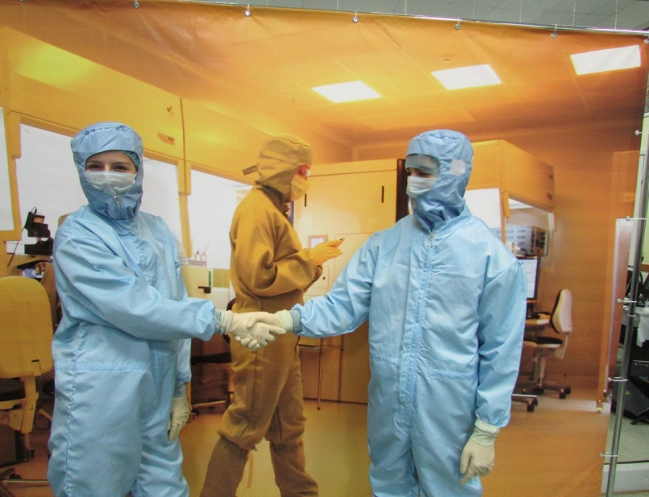
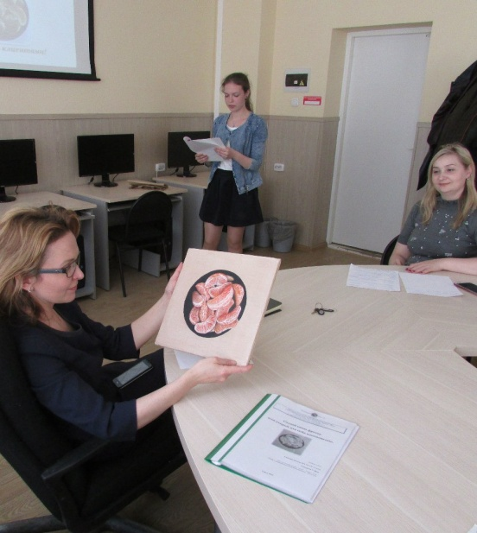
Организация профессиональной организации с учреждениями среднего и высшего профессионального образования
Презентации специальностей ВУЗ и ССУЗ
Экскурсии в ОУ, лаборатории, бизнес-инкубаторы
Профессиональные квесты
Мастер-классы
Профессиональные пробы
Конкурсы, олимпиады, конференции….

Slide 9
Профориентационные мероприятия:
Организация на базе школы Ярмарки учебных заведений
Информирование родителей об учреждениях системы СПО,ВУЗ
Предоставление обучающимся и родителям раздаточного материала
Тематические занятия профориентационной направленности
И т.д

Slide 10
https://vk.com/club106699058

Slide 11
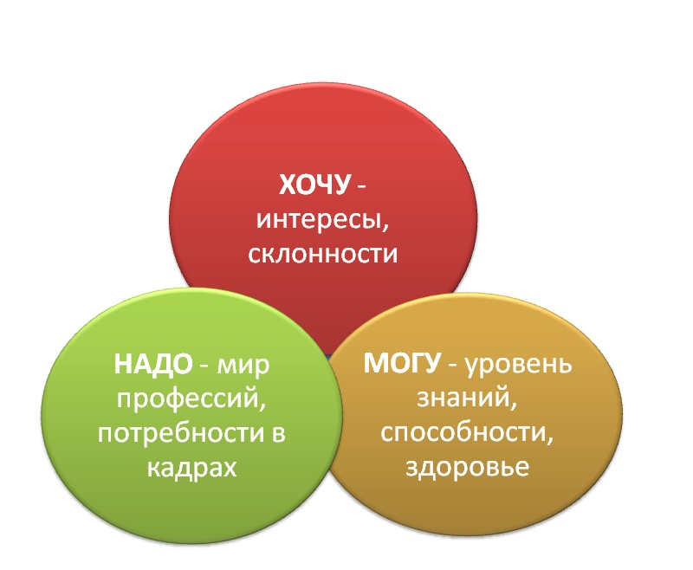
ОСЛ
-Деловые игры
-Составление профессиограмм
-Работа со словарем профессий
-Профдиагностика
-Исследовательская работа
-Встречи с интересными людьми…

Slide 12
Проектная деятельность Развитие школьников в процессе проектной деятельности
Исследовательские
умения
Технологические
умения
Умения в решении
проблем
Информационные
умения
Рефлексивные
умения
Презентационные
умения
Коммуникативные
умения

Slide 14
Схема профконсультации
1. Беседа.
Выявление интересов, склонностей, профессиональных предпочтений.
2. Что хочу.
Формирование образа “идеальной” профессии.
3. Что есть.
Анализ мира профессий и конкретизация “идеального” образа в виде возможных вариантов профессий.
4. Как есть.
Анализ психологических портретов реальных профес­сий.
5. Диагностика
Изучение индивидуально-психологических особенно­стей.
6. Что могу.
Сопоставление выявленных особенностей с требованиями профессий.
7. План действий. Уточнение профессии, разработка программы и способов овладения профессией.

